Slide 1
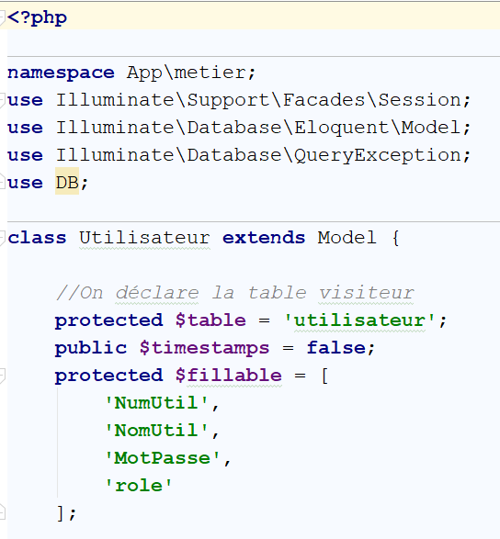
Base de données
Bibliothèques

Slide 2
Base de données
Requête de sélection
public function getListeEmployesT() {
try {
$mesEmployes = DB::table('Employe')
->Select('numEmp', 'civilite', 'nom', 'prenom', 'pwd', 'profil', 'interet', 'message')
->get();
return $mesEmployes;
}
catch (Exception $e) {
new MonException($e->getMessage());
}
}

Slide 3
Base de données
Requête de sélection
public function getListeEmployes( ) {
try {
$mesEmployes = DB::table('Employe')
->Select()
->get();
return $mesEmployes;
}
catch (Exception $e) {
new MonException($e->getMessage());
}
}

Slide 4
Base de données
Requête de sélection
public function getListeEmployes( ) {
try {
$mesEmployes = DB::table('Employe')
->Select()
->get();
return $mesEmployes;
}
catch (Exception $e) {
new MonException($e->getMessage());
}
}

Slide 5
Base de données
Requête de sélection paramétrée
public function getListeEmployes($id) {
try {
$unemploye = DB::table('Employe')
->select()
->where('numEmp', '=', $id)
->first();
return $unemploye;
}
catch (Exception $e) {
new MonException($e->getMessage());
}
}

Slide 6
Base de données
Requête d’insertion
public function ajoutEmploye() {
try {
DB::table('employe')->insert(
['civilite' => $this->civilite, 'nom' => $this->nom, 'prenom' => $this->prenom, 'pwd' => md5($this->pwd), 'profil' => $this->profil, 'interet' => $this->interet, 'message' => $this->message]);
}
catch (Exception $e) {
new MonException($e->getMessage());
}
}

Slide 7
Base de données
Requête de modification
public function
modificationEmploye($code, $civilite, $prenom, $nom, $pwd, $profil, $interet, $message) {
try {
DB::table('employe')
->where('numEmp', $code)
->update(['civilite' => $civilite, 'nom' => $nom,
'prenom' => $prenom, 'pwd' => $pwd,
'profil' => $profil, 'interet' => $interet,
message' => $message]);
}
catch (Exception $e) {
new MonException($e->getMessage());
}
}

Slide 8
Base de données
Requête de suppression
public function getListeEmployes($id) {
DB::table(‘employe')
->where('id_employe', '=', $id)
->delete();
} catch (Exception $e) {
new MonException($e->getMessage());
}
}

Slide 9
Base de données
Requête de sélection avec jointure
public function getListeEmployes($nomville) {
try {
$query = DB::table(‘Employe')
->Select('numEmp', 'civilite', 'nom', prenom', ‘categorie.libelle’
->join(‘Categorie', employe.id_cat', '=', categorie.id_cat')
->join(‘Ville', employe.id_ville', '=', ‘ville.id_v')
->where(‘ville.nom', '=', $nomVille)
->get();
return $query;
}
catch (Exception $e) {
new MonException($e->getMessage());
}
}

Slide 10
Base de données
Bibliothèques
Fonctions d’agrégats

Slide 11
Base de données
Requête de sélection du nombre d’employés
public function getNombreEmployes() {
try {
$nbEmployes = DB::table('Employe')->count()
return $ nbEmployes;
}
catch (Exception $e) {
new MonException($e->getMessage());
}
}

Slide 12
Base de données
Requête de sélection salaire le plus élevé
public function getNombreEmployes() {
try {
$salaire= DB::table('Employe')->max(salaire)
return $salaire;
}
catch (Exception $e) {
new MonException($e->getMessage());
}
}

Slide 13
Base de données
Requête de sélection nom de l’employé salaire le plus élevé
public function getNombreEmployes() {
try {
$nom= DB::table('Employe')
????????
}
catch (Exception $e) {
new MonException($e->getMessage());
}
}

Slide 14
Base de données
Requête de sélection avec jointure
public function getListeEmployes($nomville) {
try {
$mesVentes= DB::raw('SUM(prix) as total_ventes'))
->groupBy('department')
->havingRaw('SUM(prix) > 2500')
->get();
return $mesVentes;
}
catch (Exception $e) {
new MonException($e->getMessage());
}
}

Slide 15
Base de données
Bibliothèques
Usage Eloquent

Slide 16
Base de données
Requête de sélection
class Employe extends Eloquent {
protected $table = ‘employe';
}
// Tous les employes
$mesEmployes = Employe::all();
// Un employe sur la clé
$UnEmploye = Employe::find(1);

Slide 17
Base de données
Requête de sélection
// Tous les employes
$unEmp = Employe::where(Salaire', '>', 100)-> take(10)->get();
// requête SQL
$rqSql = Employe::select(‘nom’)-> toSql();

Slide 18
Base de données
Requête de sélection avec jointure
// Tous les employes
$unEmp = Employe::where(Salaire', '>', 100)-> take(10)->get();
// requête SQL
$rqSql = Employe::select(‘nom’)-> toSql();

Slide 19
Base de données
Insertion – Mise à jour - suppression
// ajout
$unEmploye = new Employe();
$unEmploye -> nom =‘VIAL’;
$unEmploye -> prenom =‘Christian’;
$unEmploye -> save();
// modification
$UnEmploye = Employe::find(1)-update([‘salaire’ => 2500]);
// suppression
$UnEmploye = Employe::find(1)-delete();

Slide 20
Base de données
Bibliothèques
Projet Cerisaie

Slide 21
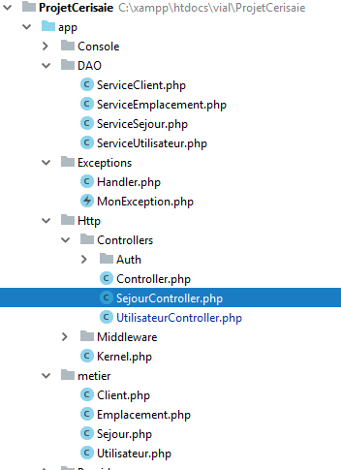
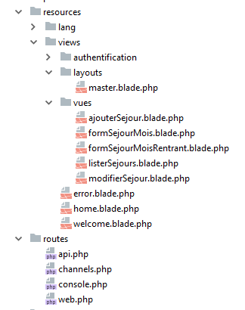
Base de données
Architecture

Slide 22
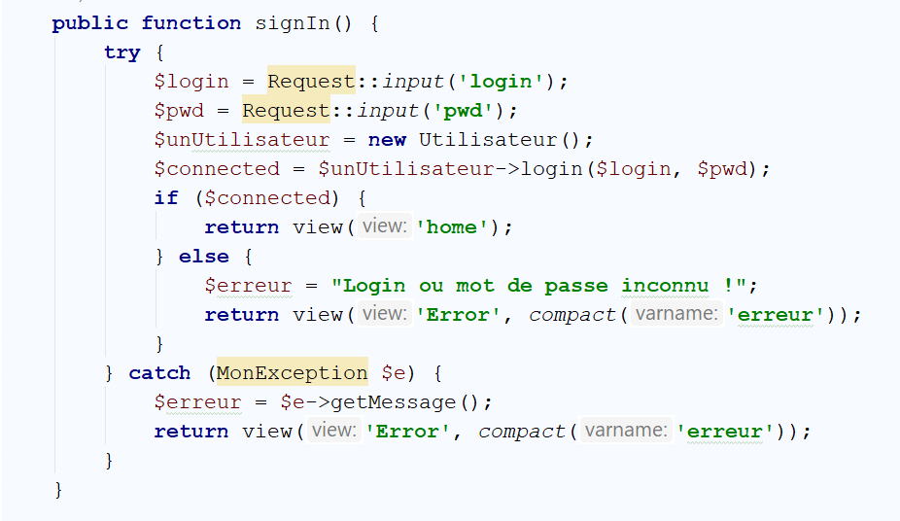
Base de données
Méthode signIn

Slide 23
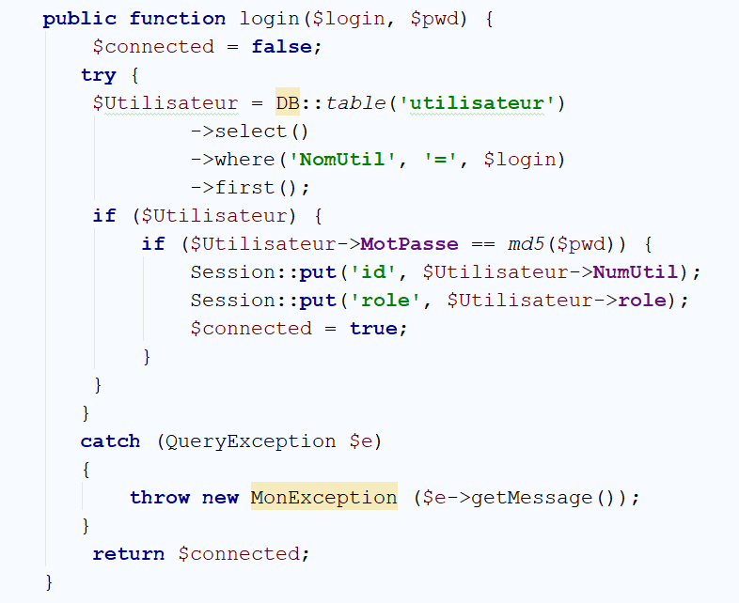
Base de données
Méthode login

Slide 24
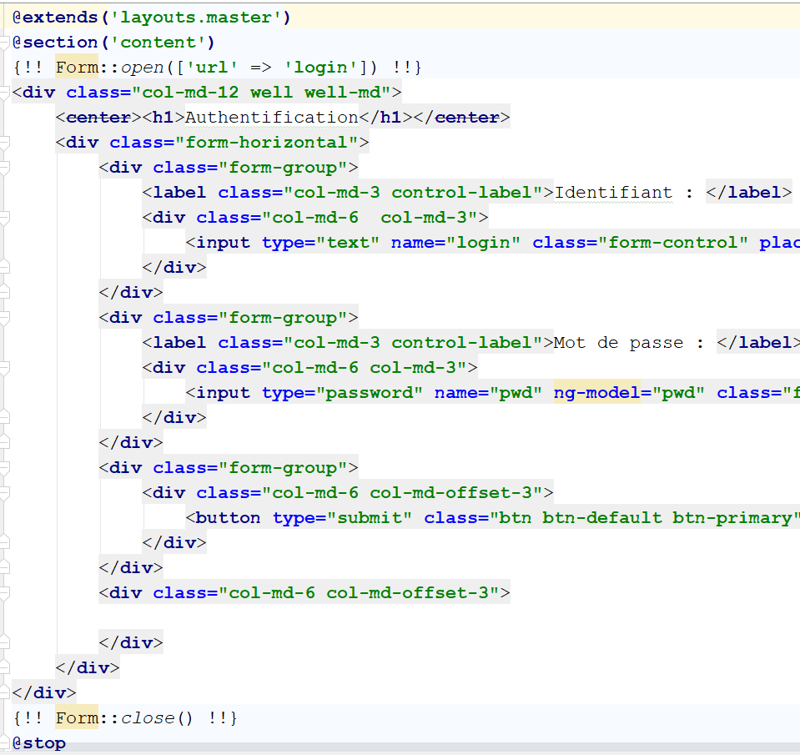
Base de données
Page FormLogin

Slide 25
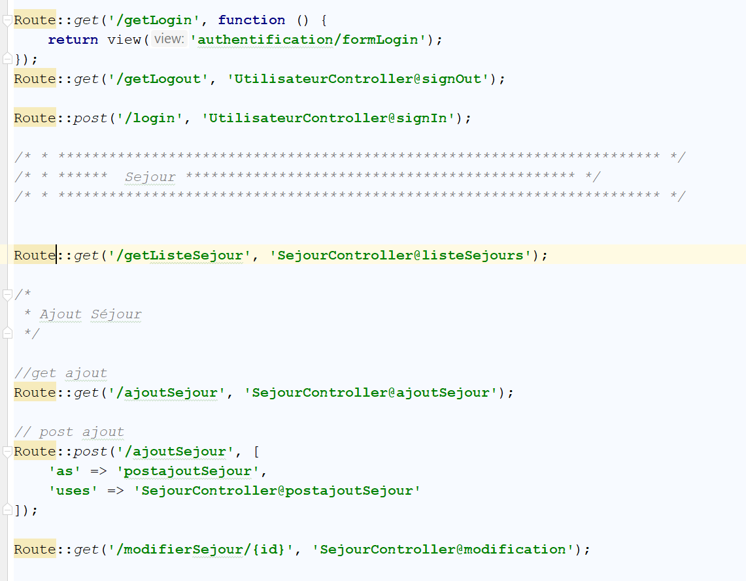
Base de données
Routeur

Slide 26
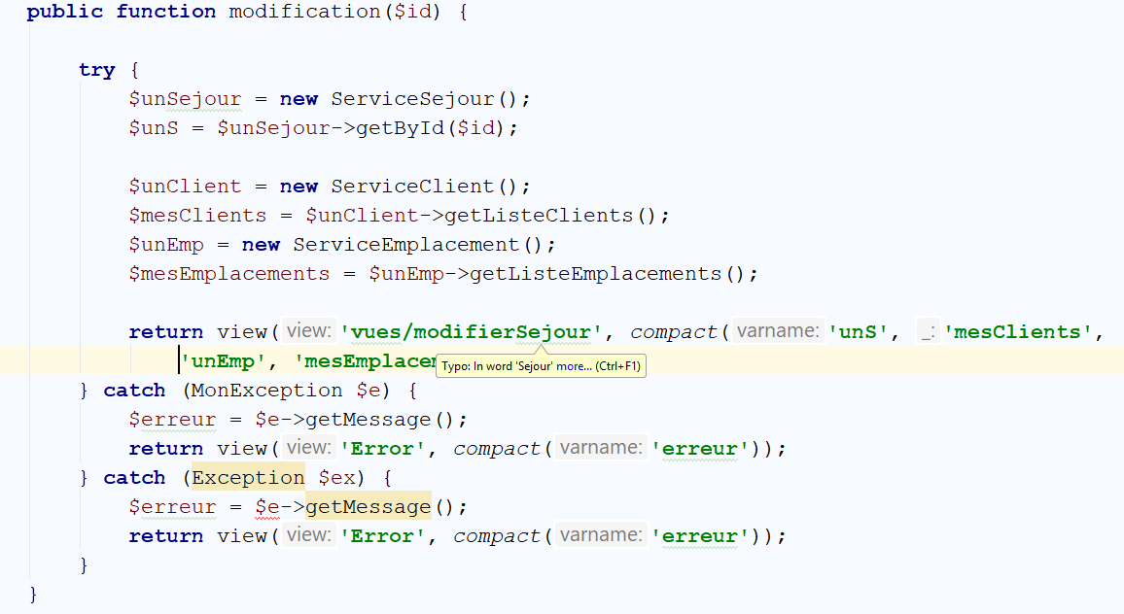
Base de données
Méthode modification

Slide 27
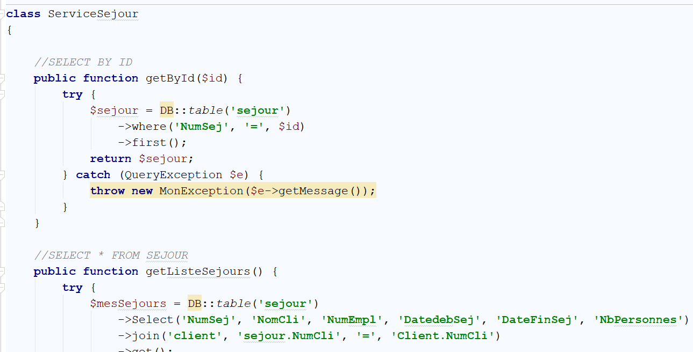
Base de données
Classe DAO ServiceSejour

Slide 28
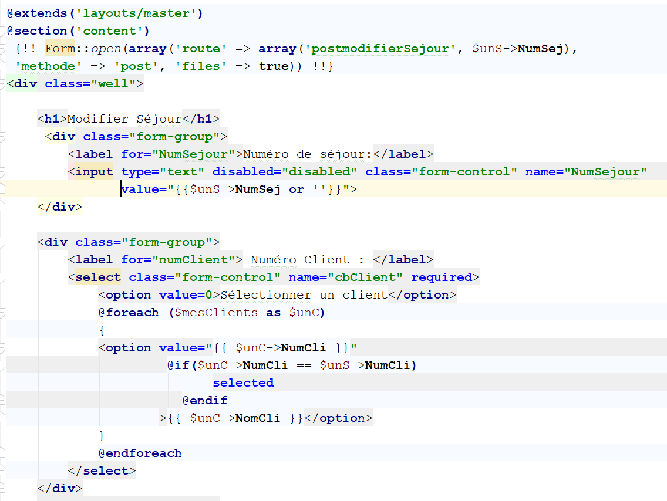
Base de données
Page modifier sejour

Slide 29
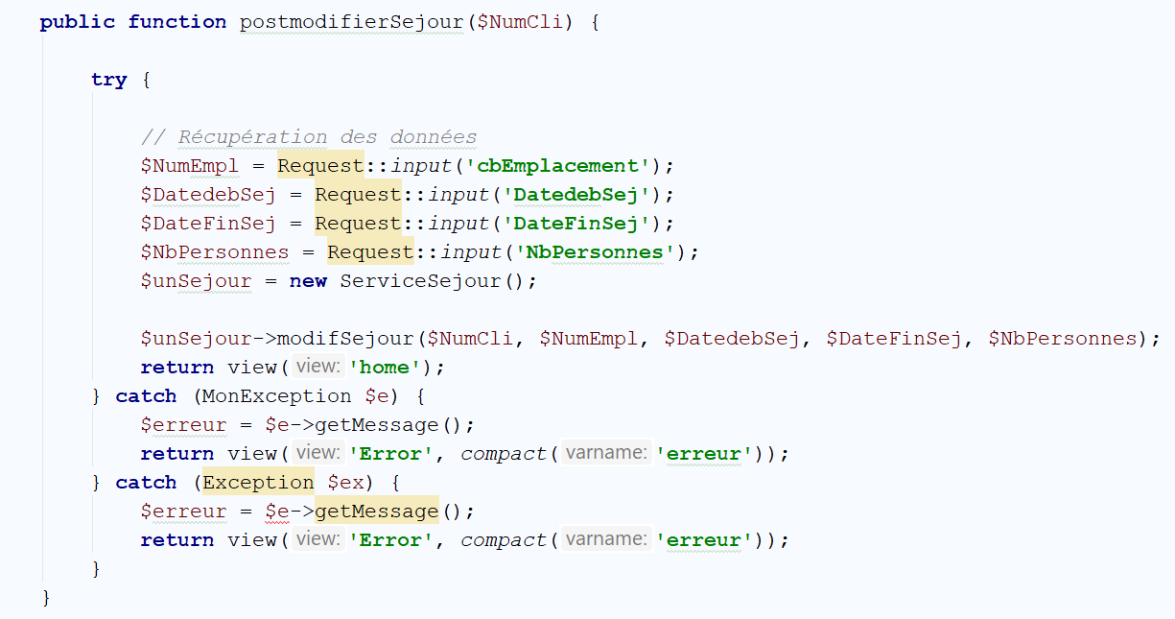
Base de données
Méthode postmodifierSejour

Slide 30
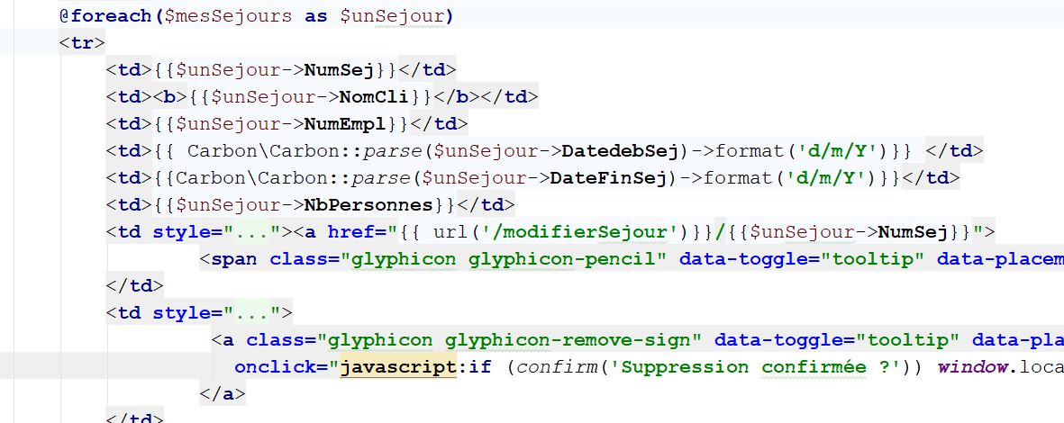
Base de données
page listerSejour

